Slide 1

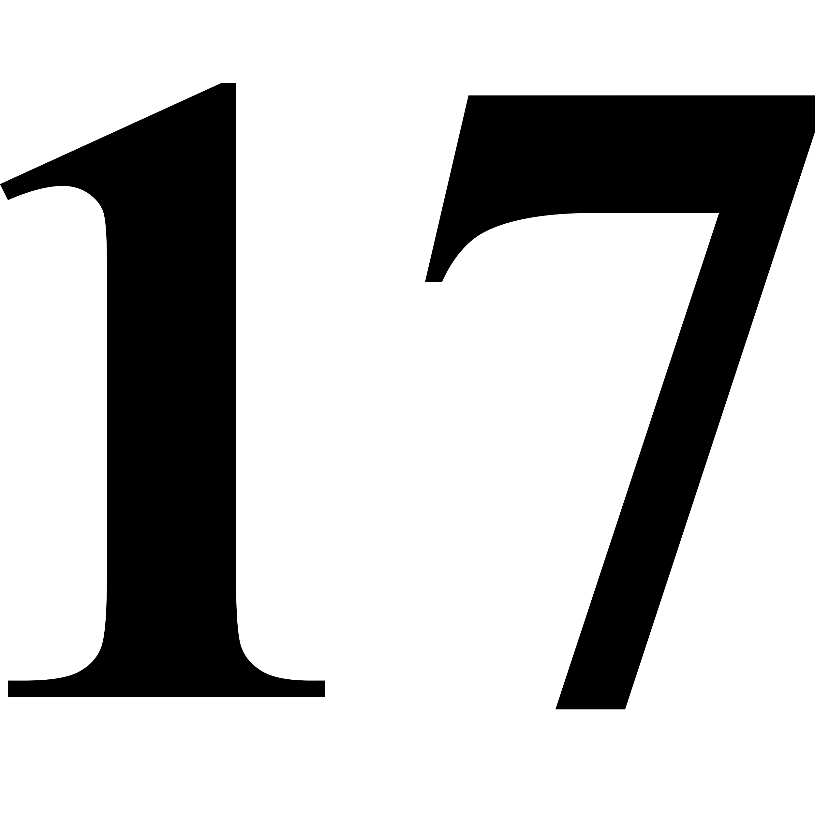



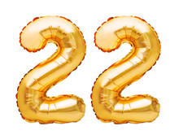


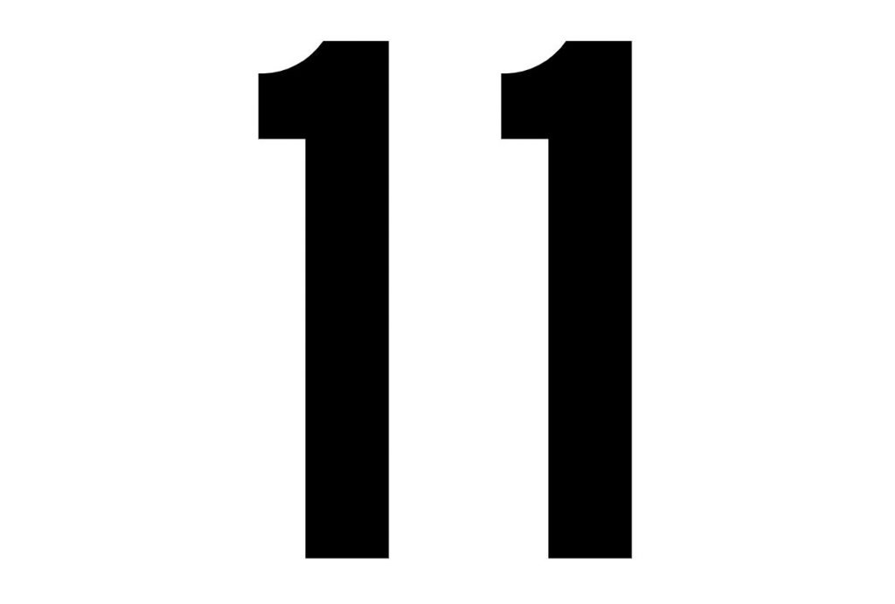










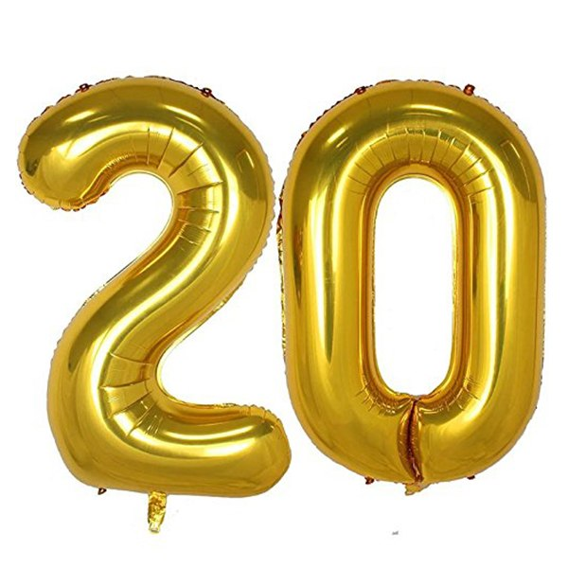
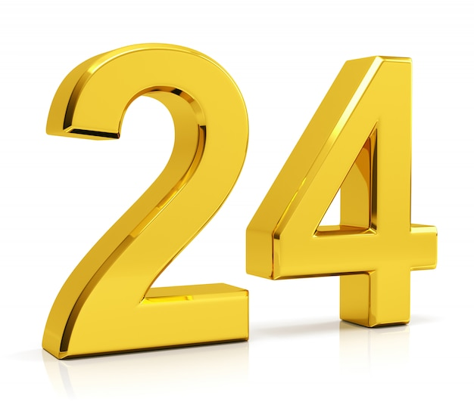

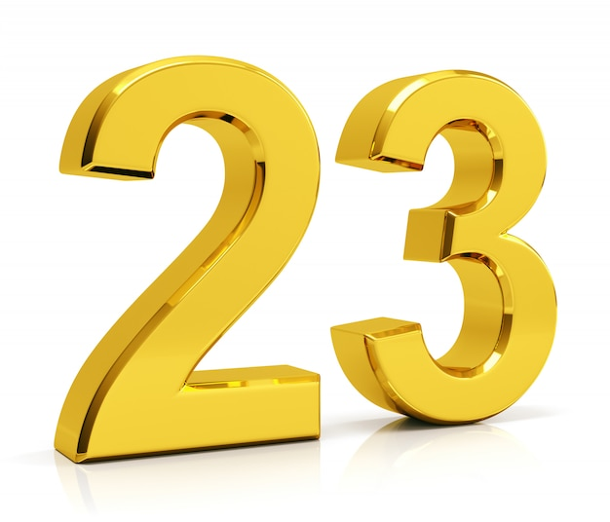
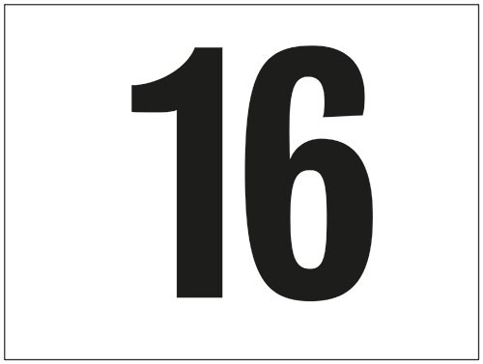

Adventskalender 2024

Slide 2
1. Kästchen
Butter, Mehl, Zucker, Vanillezucker, Ei in einer Schussel verkneten
30 min im Kühlschrank ruhen lassen
Ausdehnen u. Formen ausstechen
Im 160 C° vorgeheizten Ofen für 7-10 min backen
Abkühlen lassen
Zitronensaft u. Puderzucker zusammen rühren
An schließlich die Kekse dekorieren
Rezept Butterkekse für 40 Stk.
125g kalte Butter
200 g Mehl
100g Zucker
1Pck. Vanillezucker
1 Ei
Zuckerguss
2EL Zitronensaft
6EL Puderzucker

Slide 3

2.Kästchen
Advent
Es treibt der Wind im Winterwald
Die Flockenherde wie ein Hirt,
Und manche Tanne ahnt, wie bald
Sie fromm und lichterheilig wird,
Und lauscht hinaus. Den weißen Wegen
Streckt sie die Zweige hin – bereit,
Und wehrt dem Wind und wächst entgegen
Der einen Nacht der Herrlichkeit

Slide 4
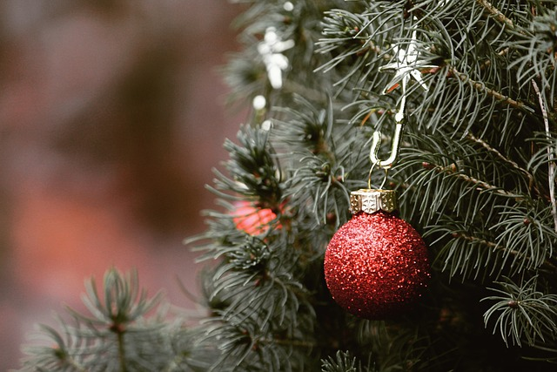
3. Kästchen
Der größter, echten Weihnachtsbaum der Welt findest man in Dortmund mit einer stattlichen Höhe von 45 Meter.

Slide 5
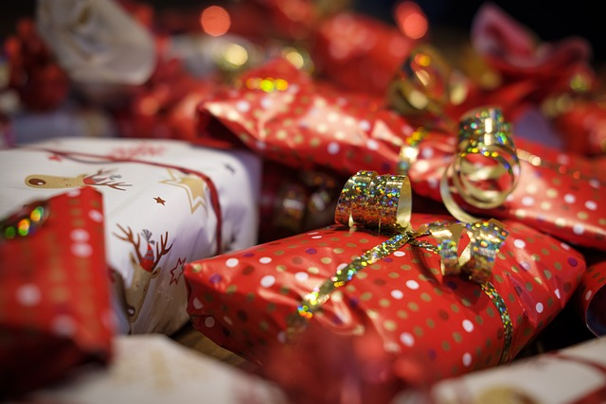
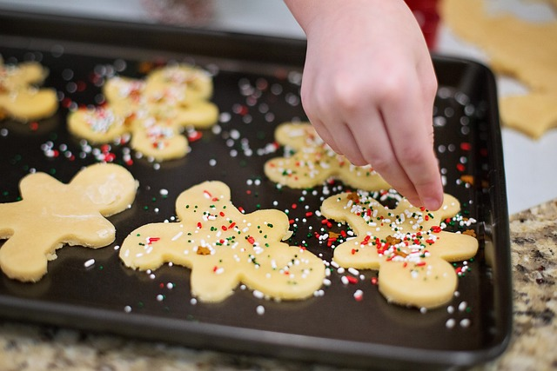
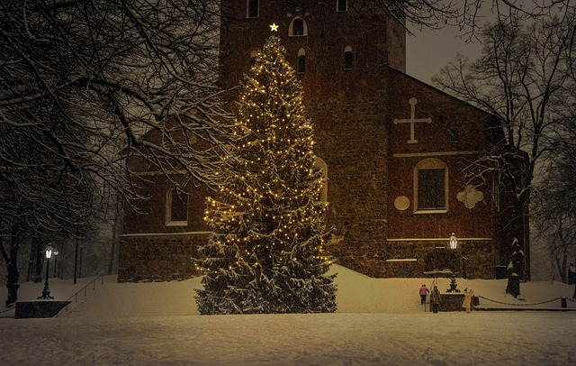
4.Kästchen
Was jeder zu Weihnachten haben will.

Slide 6
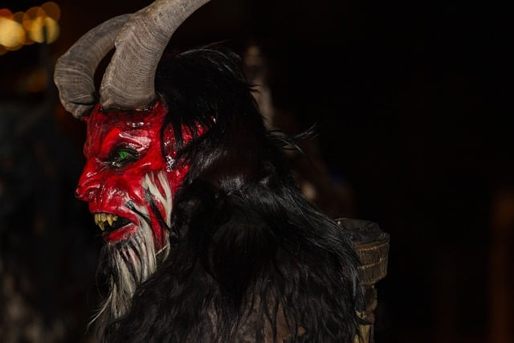
5. Kästchen
Welchen macht der Krampus beim Krampuslauf?
- Er kommt mit einer Rute und wirbelt damit herum, damit soll er böse bestrafen

Slide 7
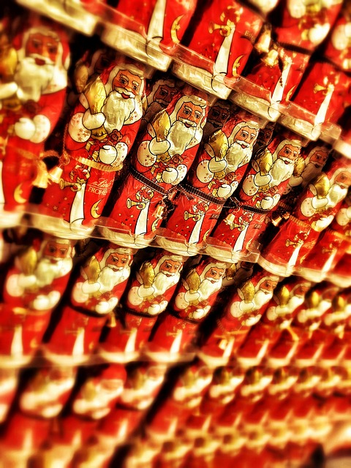
6. Kästchen
Was gibt der Nikolaous in die Schuhe der braven Kinder?
In den Schuhen der braven Kinder sind am nächstem Tag Süßigkeiten.

Slide 8
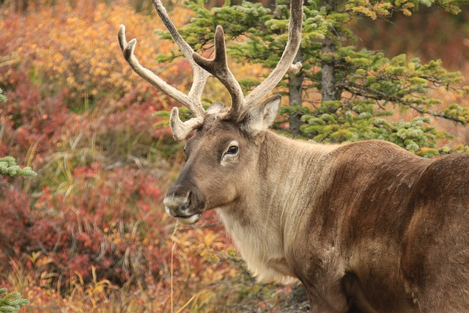
7. Kästchen
Wie heißen die Tiere die Santa Claus Schlitten ziehen?
- Rentier

Slide 9
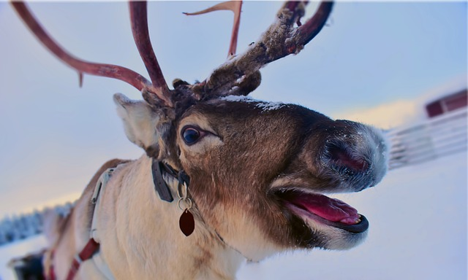
8. Kästchen
Lächeln tut gut

Slide 10
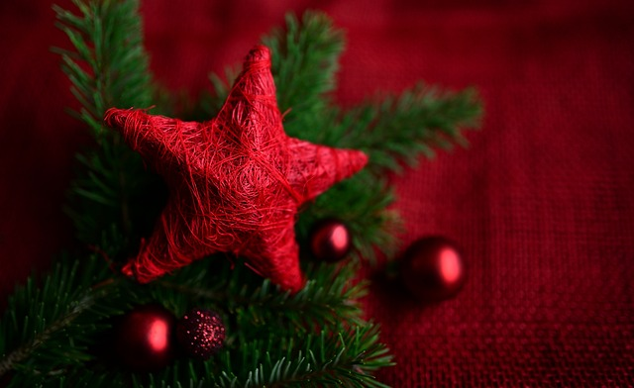
9.Kästchen
Ein wenig Geduld schadet nicht.

Slide 11

10. Kästchen
Traditionen aus aller Welt
In Polen dreht sich alles um das Essen. Zu Heiligabend werden zwölf vegetarische Speisen aufgetischt und es wird im Kreise der Familie gespeist. Laut einer polnischen Legende können außerdem Tiere in der Weihnachtsnacht sprechen.

Slide 12
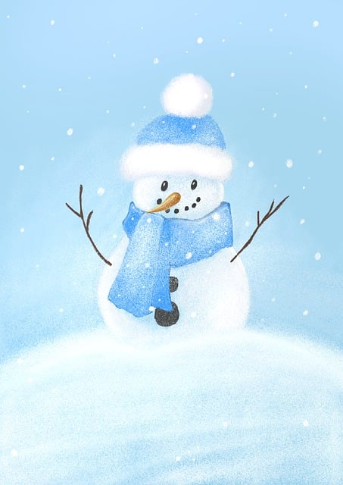
11. Kästchen
Gib nicht auf, bald ist es so weit.

Slide 13
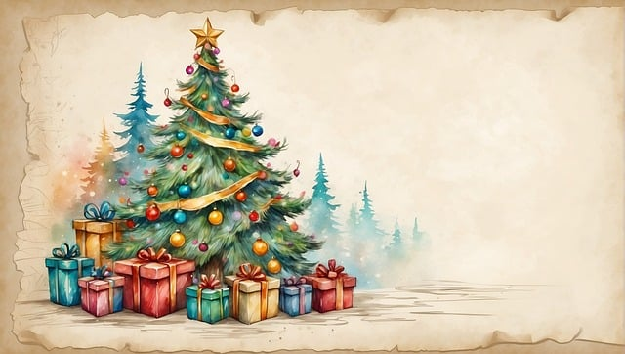
12. Kästchen
Schreib doch eine Karte, wenn du Zeit dafür hast

Slide 14

13. Kästchen
Traditionen aus aller Welt Die Italiener feiern Weihnachten gleich viermal. Den Anfang macht der Tag des San Nicola am 6. Dezember. Eine Woche später, am 13. Dezember, wird Santa Lucia gefeiert - an diesem Tag werden die Armen beschenkt. Am Morgen des 25. Dezembers wird das eigentliche Weihnachtsfest zelebriert. Am 6. Januar wird die Hexe La Befana erwartet, die braven Kindern Geschenke in deren Strümpfe legt und den unartigen Kindern Kohlestücke bringt.

Slide 15
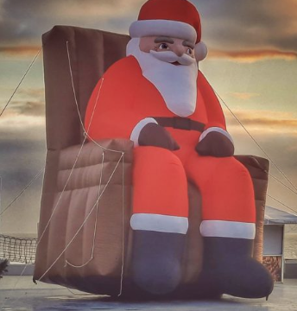
14. Kästchen
Größter Weihnachtsmann war
- 21,08 m groß
9,18 m breit
12,62 m tief

Slide 16
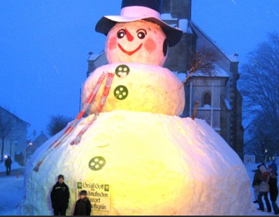
15. Kästchen
Der größte Schneemann war 38,04 Meter hoch.

Slide 17
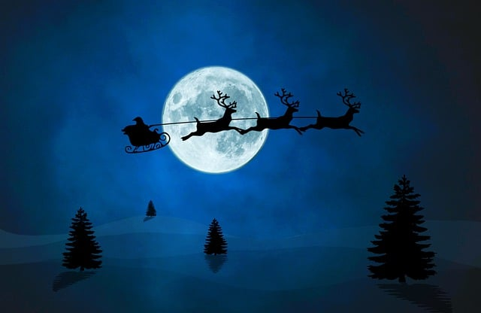
16. Kästchen
Wie viele Rentiere hat Santa um seinen Schlitten zu ziehen
- 8 Rentiere

Slide 18
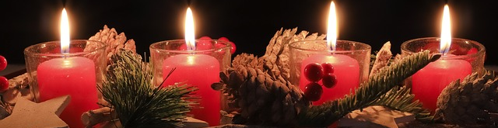
17. Kästchen
Advent, Advent die Schule brennt. Erst eine, dann zwei dann drei, dann vier. Und wenn die fünfte Schule brennt dann hat die Feuerwehr verpennt

Slide 19
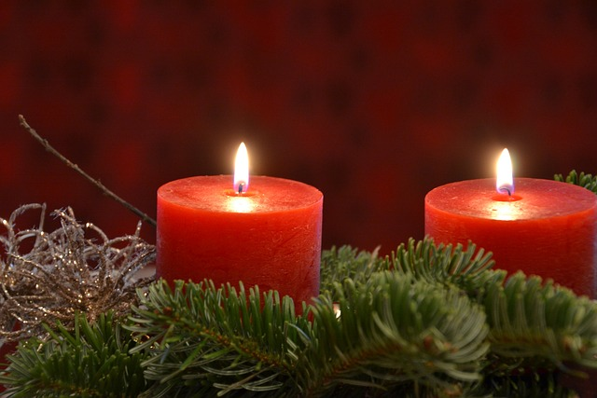
18.Kästchen
Fun Fact: Adventskränze
1839 erfand der deutsche Theologe und Sozialpädagoge Johann Hinrich Wichern den Adventskranz. Damals nicht nur mit 4 großen, weißen Kerzen für die Sonntage, sondern auch 19 kleinen, roten Kerzen für die Wochentage dazwischen. In den ersten Jahren allerdings noch ohne Tannengrün.

Slide 20

19. Kästchen
Weihnachtsbraten Die Weihnachtszeit hat ein Geschick, Sie macht mich jährlich immer dick. Denn Schoki, Braten und andere Leckereien, Dank der Familie, lass ich´s nicht sein. Und ist die Weihnachtszeit dann vorbei, Hab ich die ganze Rennerei. Die Pfunde wieder los werden, Es wird mir wohl den Sommer verderben. Doch gelernt hab ich wie immer nichts, Nächstes Jahr ist der selbe Mist.

Slide 21
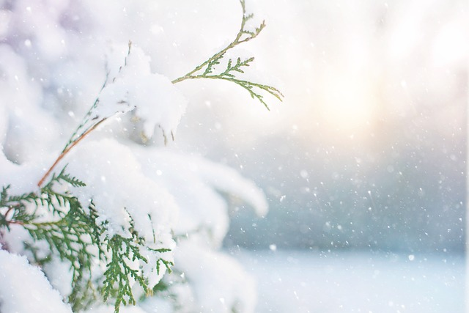
20. Kästchen
Weihnachtszeit Wenn Glöcklein dröhnen, Engel brüllen, mit Radau die Ohren füllen, wenn Radau ist überall, und es mir mit lautem Knall Flocken auf die Rübe schneit, heissa dann ist Weihnachtszeit!

Slide 22
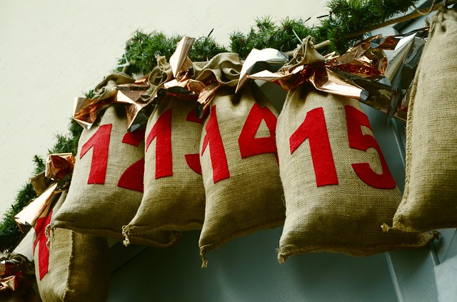
21. Kästchen
Weshalb haben Adventskalender 24 Türchen?
Im Jahr 1908 präsentierte Lang den ersten Adventskalender, der 24 Türchen enthielt, hinter denen sich kleine Bilder verbargen. Diese innovative Idee sollte den Kindern helfen, die Tage bis zum Heiligen Abend zu zählen und sie mit täglichen kleinen Freuden zu erfreuen.

Slide 23
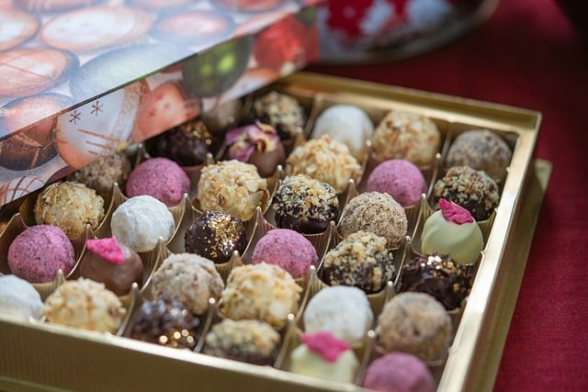
22. Kätschen
wieviel Schokolade wird in der Weihnachtszeit gegessen
Des Deutschen liebste Süßigkeit - vor allem zur Weihnachtszeit: Wir futtern fast zehn Kilogramm Schokolade pro Kopf.

Slide 24
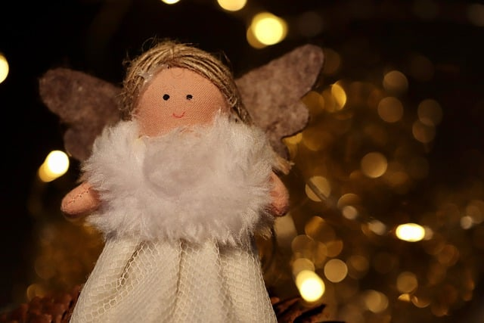
23. Kästchen
Wer bringt bei und die Geschenke?
In Nord-, Ost- und Mitteldeutschland bringt meist der Weihnachtsmann die Geschenke, während es in West- und Süddeutschland sowie Österreich und der Schweiz meist das Christkind ist.

Slide 25
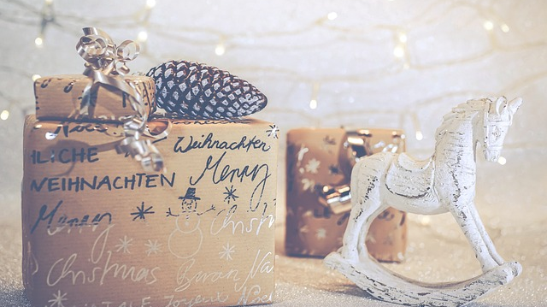
24. Kästchen
Das Christkind ist da!!!!

